Slide 1
Grupo 3
Berrios Matheus, Emanuel
Cobeñas de la Cruz, Daniel
Agama Escobedo, Ronald
Cardeña Ccahuata, Ronald

Slide 2

¿Que es un sistema experto?
Estos sistemas expertos son en lo esencial sistemas de computación basados en conocimientos cuyos componentes representan un enfoque cualitativo de la programación. Muchas personas pueden creer que un Sistema Experto (SE) es un sistema compuesto por subsistemas y a su vez estos por otros subsistemas hasta llegar a los programas, y que los SE se miden por la cantidad de programas que contienen. Sin embargo la cantidad no es lo que prima en los SE, si no la cualidad del mismo, esta cualidad está dada por la separación de las reglas que describen el problema (Base de Conocimientos), del programa de control que es quien selecciona las reglas adecuadas (Motor de inferencias).

Slide 3
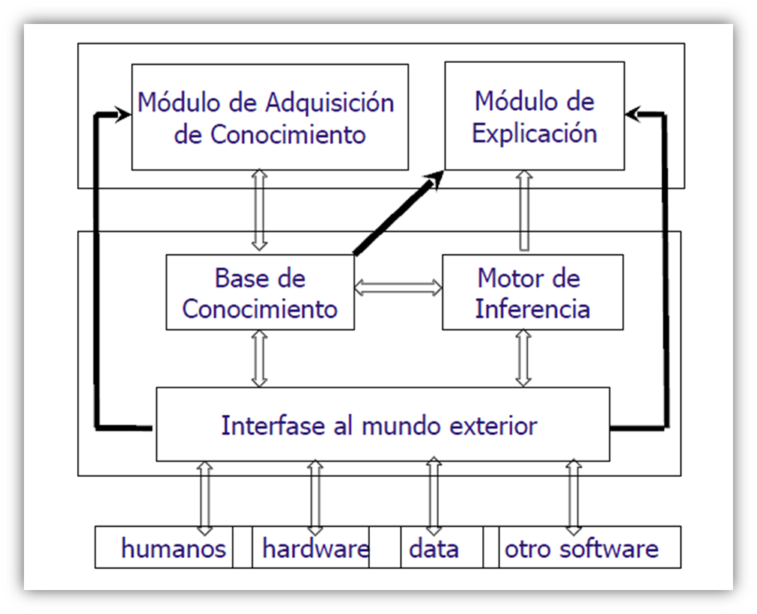
Arquitectura de un Sistema Experto

Slide 4
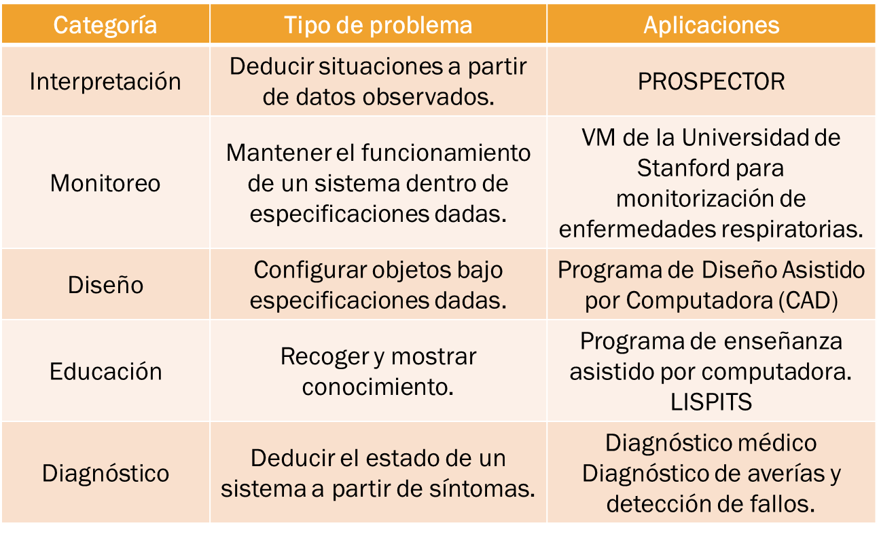
Por la naturaleza del trabajo

Slide 5
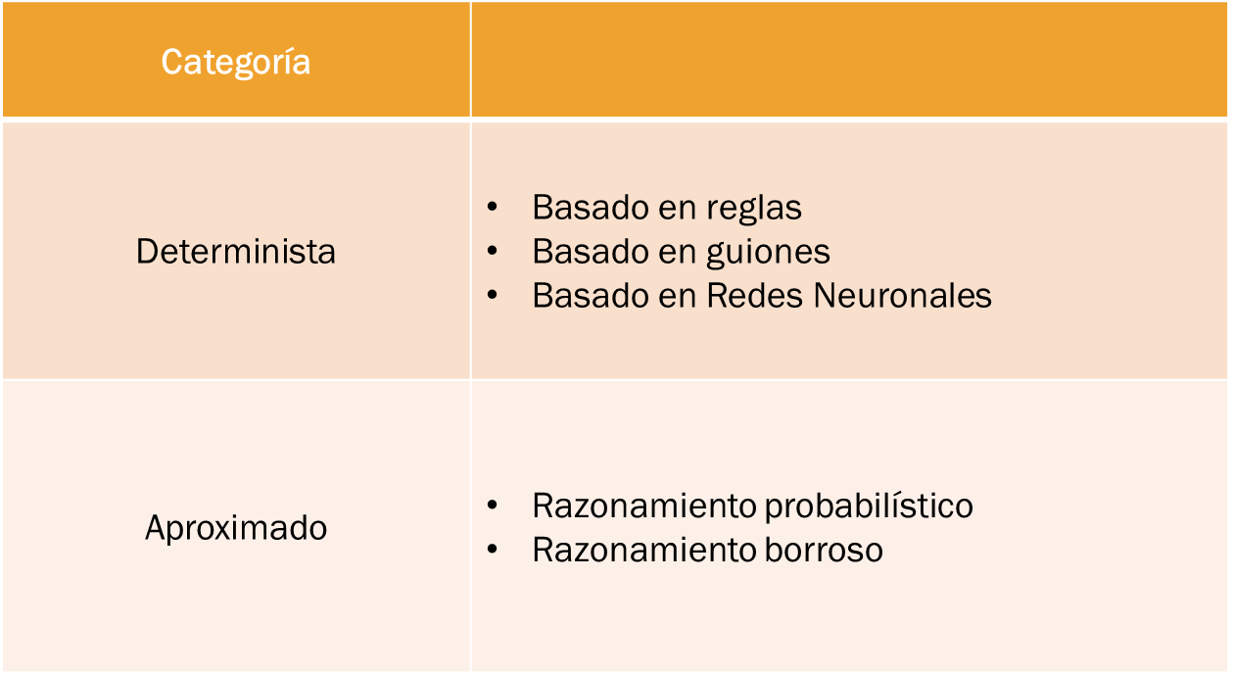
Por el tipo de razonamiento

Slide 6
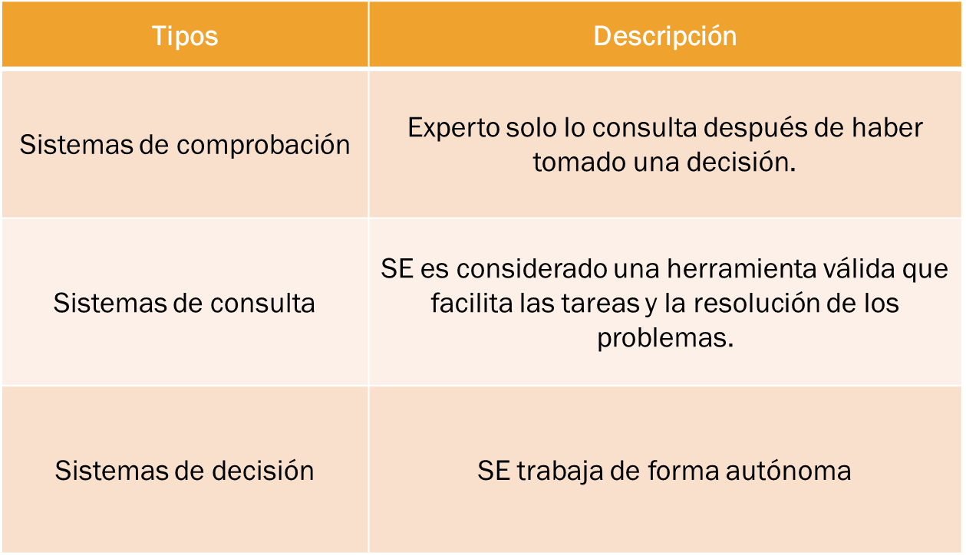
Por la responsabilidad

Slide 7
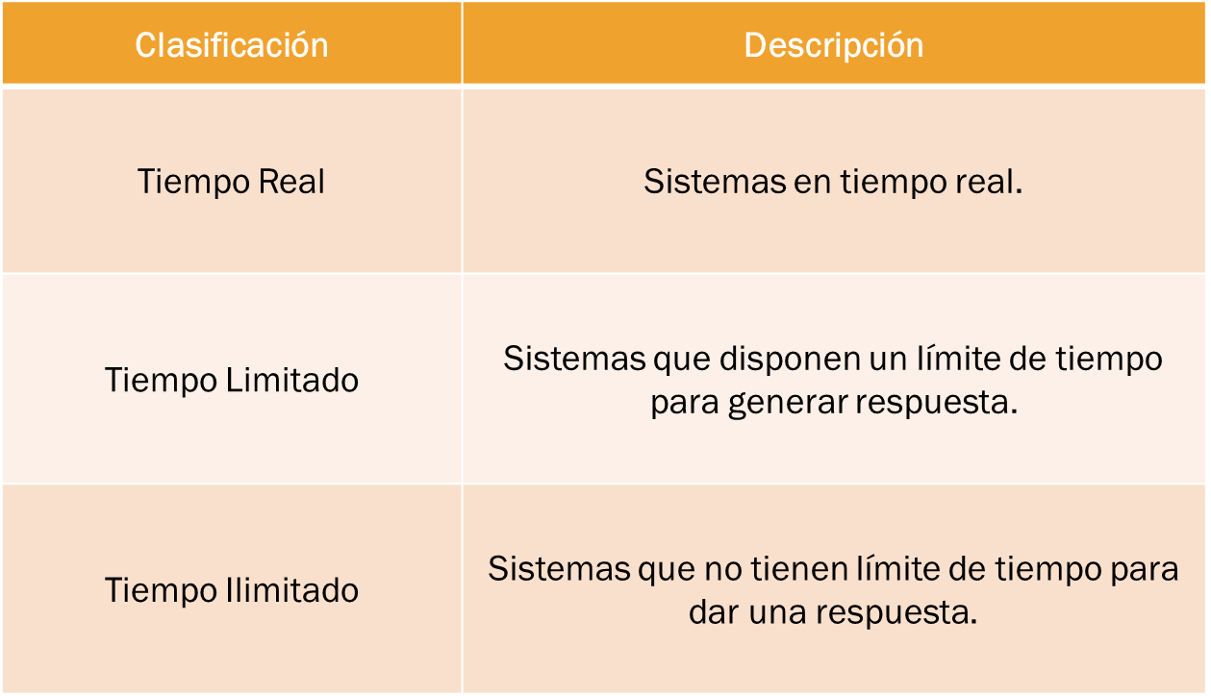
Por el tiempo de respuesta

Slide 8
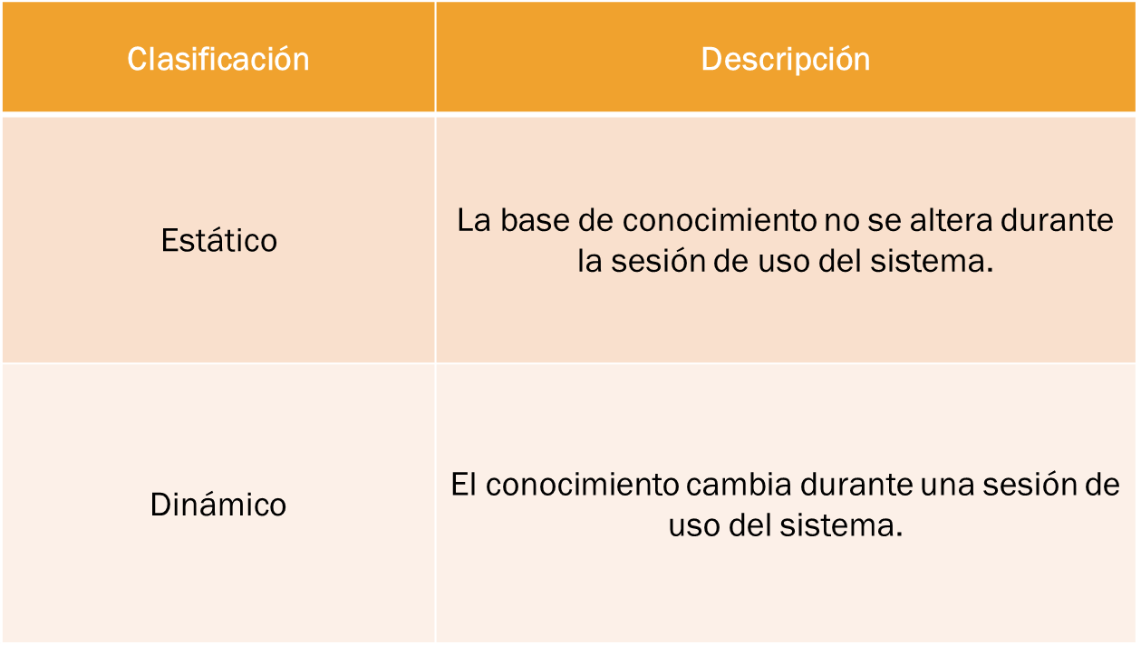
Por la naturaleza temporal del conocimiento

Slide 9

Lenguajes de alto nivel
Lenguajes de propósito general, son eficientes y tienen alto grado de portabilidad.
Lenguajes simbólicos
Lenguajes de alto nivel adaptados a la lógica de la BC que esta representado mediante símbolos.
LISP y PROLOG
Lenguajes orientados a los SBC
Lenguajes de alto nivel adaptados a la lógica de la BC que esta representado mediante símbolos y tienen incorporado el mecanismo de inferencia.
CLIPS y JESS

